Slide 1
МАОУ «Школа № 44» г. Н. Новгорода Исследовательский проект 2019 г. «Любителям фастфуда посвящается…»
Выполнили: учащиеся 6г класса.
Руководители:
Белянина С.С., учитель английского языка и
Панаева Л.И., социальный педагог

Slide 2
Цель проекта:
Обоснование вреда, наносимого фастфудом здоровью человека.

Slide 3
Задачи:
познакомиться с историей происхождения фастфуда;
понять, почему такая еда пользуется популярностью;
выяснить отношение школьников к употреблению фастфуда с помощью анкетирования;
найти убедительные доказательства опасности употребления подобной пищи;
пропагандировать здоровое питание;
создать интерактивный плакат на сервисе ThingLink.

Slide 4
Что такое «фастфуд»?
Блюда, которые мы можем купить в кафе быстрого питания (картофель фри, гамбургеры, чизбургеры, пицца и т.п.)
Блюда, которые разводятся водой (лапша, каша, пюре быстрого приготовления).
Различные сухарики, чипсы, снеки.

Slide 5
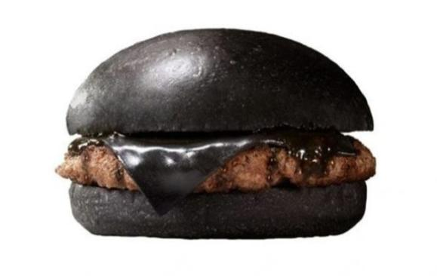
Фастфуд для настоящих гурманов
Япония - черный бургер с черным (окрашенным бамбуковым древесным углем) сыром и чернилами каракатицы в луково-чесночном соусе.
Китай: жареные кузнечики.

Slide 7
Как все начиналось?
Компания “Белый замок” была открыта в Канзасе в 1921 году и стала пионером этой отрасли.

Slide 8
Создатели индустрии фастфуда

Slide 9
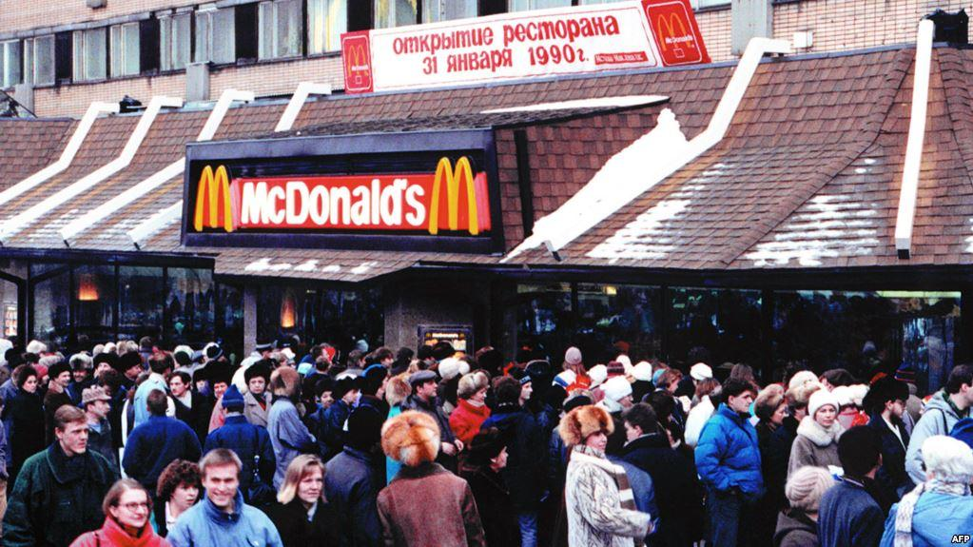
Открытие первого Макдоналдса в Москве - 31 января 1990 года

Slide 10
Почему фастфуд так популярен?
Вкусно.
Калорийно.
Доступно.
Дешево.
Быстро.
Удобно.
Выглядит аппетитно.
Модно.

Slide 11
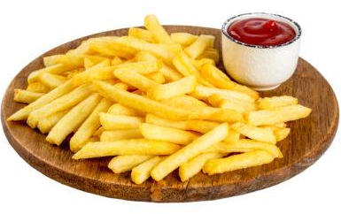
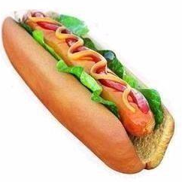
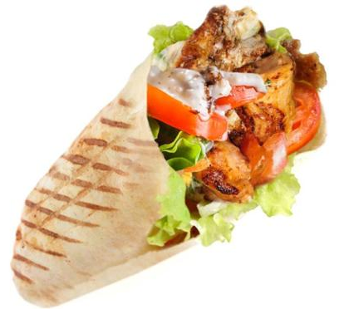
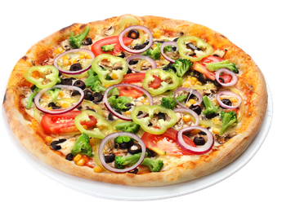
Хотите узнать больше?
https://www.thinglink.com/scene/1168855009270431745

Slide 12
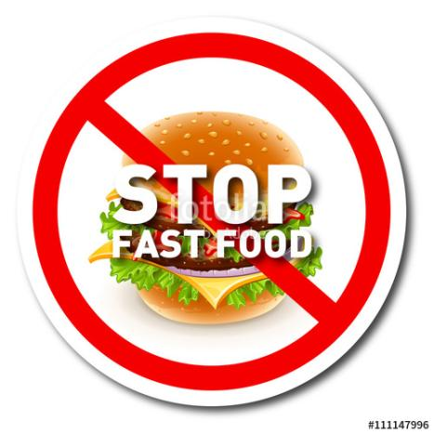
Чем опасен фастфуд?
Огромное количество калорий.
Много жиров и углеводов, почти нет белков, которые являются основой клеток организма.
Отсутствие витаминов и питательных веществ.
Наличие транс-жиров, красителей, ароматизаторов, стабилизаторов и консервантов.
Большое содержание соли и низкое содержание клетчатки, которая отвечает за чувство сытости.
Вызывает привыкание за счет химических добавок, вы не можете себе отказать в фастфуде все чаще и чаще.

Slide 13
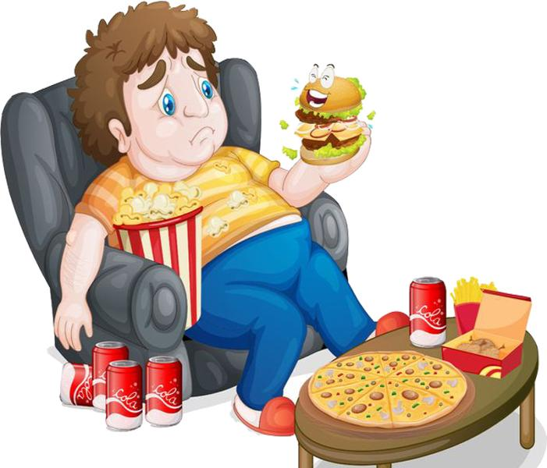
ФАСТФУД И ОЖИРЕНИЕ
Если употреблять фастфуд больше двух раз в неделю – каждый месяц можно прибавлять по 5 кг.

Slide 14
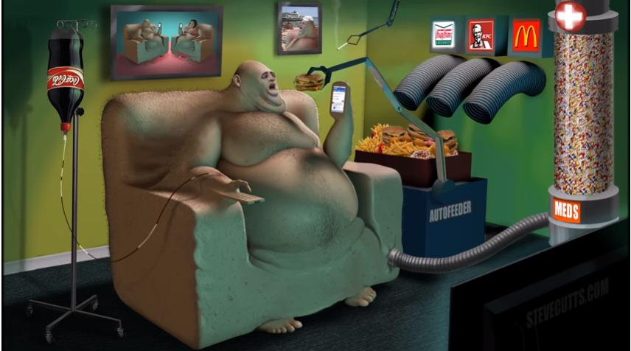

Slide 15
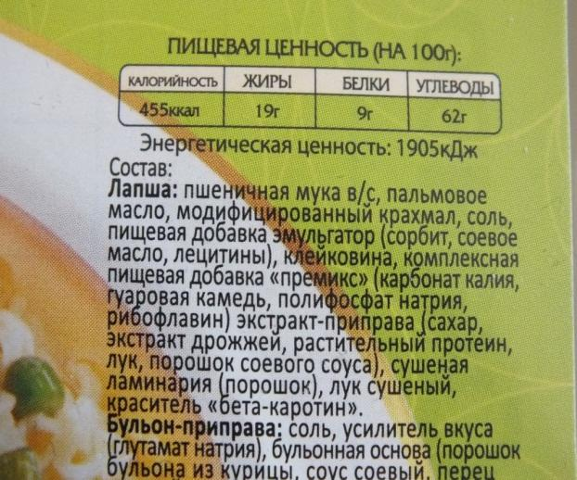
Состав и калорийность

Slide 16
Большое количество консервантов
Картошку из МакДоналдса и KFC заложили в одинаковые банки в 2008 году и вынули в начале 2012-го. Картошка из МакДоналдс чувствует себя неплохо — никаких признаков гниения и разложения!

Slide 17
Красный и желтый: неслучайный выбор.

Slide 18
Опрос:
Любите ли Вы фастфуд?
Как часто Вы покупаете фастфуд?
Если не покупаете, то почему?
Какие заведения быстрого питания Вы посещаете чаще всего?
Какую продукцию в заведениях быстрого питания Вы употребляете чаще всего ?
Почему Вы посещаете заведения фастфуда ?
На Ваш взгляд, какой вред здоровью наносит фастфуд ?

Slide 19
Любите ли Вы фастфуд?

Slide 20
Как часто вы покупаете фастфуд?

Slide 21
Если не покупаете, то почему?

Slide 22
Какие заведения быстрого питания Вы посещаете чаще всего?

Slide 23
Какую продукцию вы употребляете чаще всего?

Slide 24
Почему вы посещаете заведения фастфуда?

Slide 25
Какой вред здоровью наносит фастфуд?

Slide 26
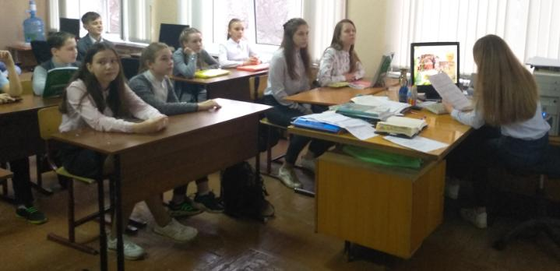
Классный час 11.04.2019

Slide 27
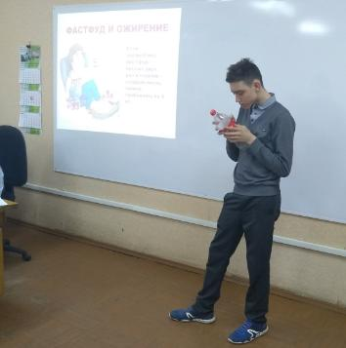
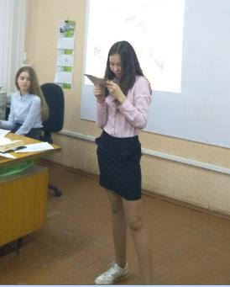
Что входит в состав фастфуда и Кока-колы?

Slide 28
Чем заменить фастфуд?
1. Жареный картофель можно заменить картофелем запеченным в духовке.
2. Молочный шоколад - черным натуральным шоколадом.
3. Хот-дог - булочкой из цельнозернового хлеба с кусочками отварной говядины или куриной грудки с добавлением соуса из горчицы, несладкого йогурта и специй (чеснока и зелени).
4. Шаурму можно приготовить дома самим из качественных продуктов.
5. Гамбургер можно заменить отборными хлебцами, на которые нужно положить нарезанные кружками огурцы и помидоры, между ними поместить слой сыра моцарелла, отварного филе красной рыбы или куриную грудку, тоненький кусочек говядины, соединить все слои и получится вкусный и полезный гамбургер.
6. Вместо чипсов и прочих снэков для перекуса можно использовать орехи.

Slide 29
Несколько советов:
не превращайте употребление фастфуда в регулярную и ежедневную пищу;
откажитесь от фастфуда в летнее жаркое время;
не ешьте фастфуд на голодный желудок;
принимая пищу, не торопитесь;
не ешьте на ходу;
не приучайте своих младших братьев и сестер к фастфуду.

Slide 30
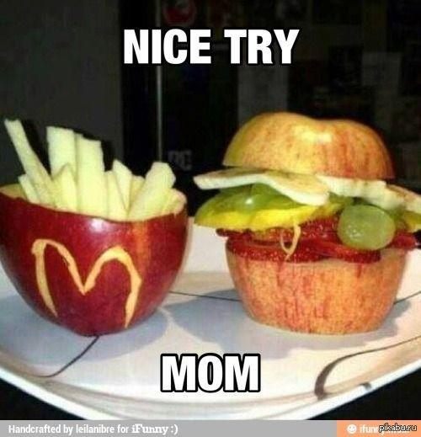

Slide 31
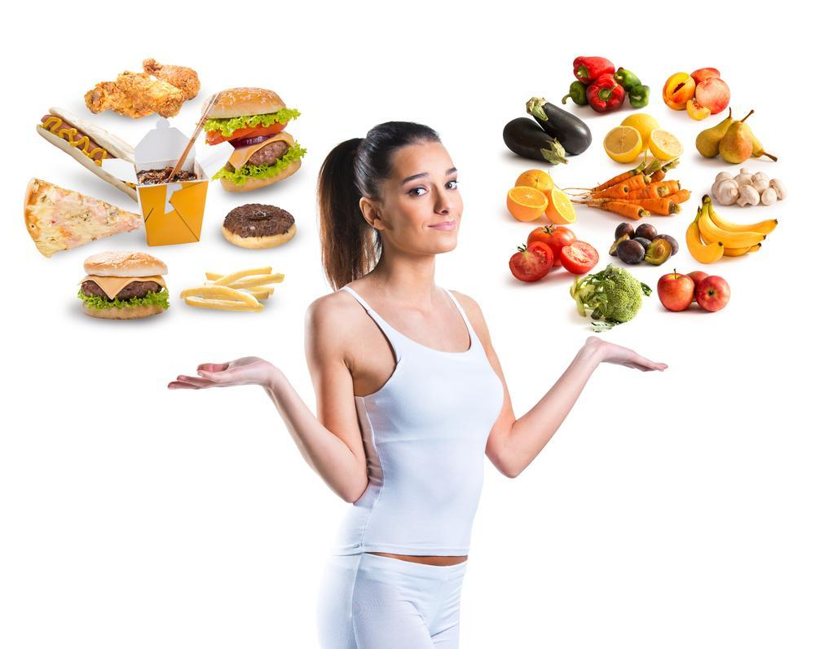
А что выберешь ты?

Slide 32
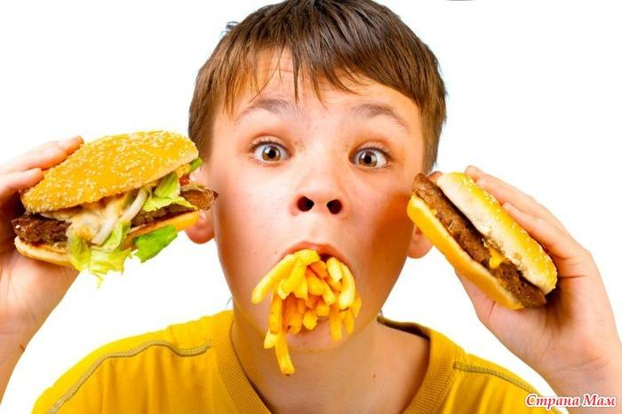
Спасибо за внимание !

